Slide 1
contents
1. 개요 (우리가 하게된 사정 이유) (서론) 2P
1.1 불량율 (전채 불량율)
1.2 EDA 및 공정과정
2. 전처리 (본론) 7~8P
2.1 표면시각적 SCALE,STELL_KIND
2.2 가열로 TIME_ALL,TEMP_ALL
2.3 ETC
2.4 연관성(TOTAL)
3. 머신러닝(중론) 2P~3P
3.1 디시전트리
3.2 랜덤 포레스트
3.3 그레디언트 부스팅
4. 총평 (결론) 2P
4.1 전력 코스트 절감
4.2 마무리 (조원 역활 및 기타등등)
15P 제한

Slide 2
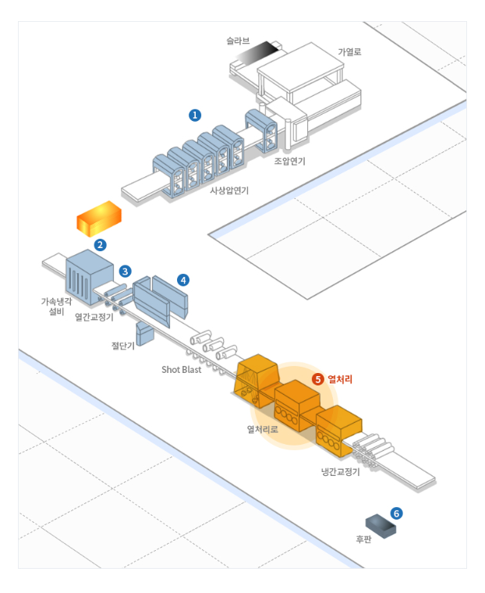
예상도
FUR_1
FUR_2
FUR_3
가열대
가열대
가열대
HZ_TIME
HZ_TEMP
균열대
균열대
균열대
SZ_TIME
SZ_TEMP
FUR_TIME
ROW1
ROW2
ROW1
ROW2
ROW1
ROW2
FUR_EXTEMP
작업 그룹1
작업 그룹2
HSB
압연기
작업 그룹3
출처 : POSCO products
http://product.posco.com/homepage/product/kor/jsp/process/s91p2000220p.jsp
ROLLING_TEMP_T5
ROLLING_DISCALING
작업 그룹4

Slide 3
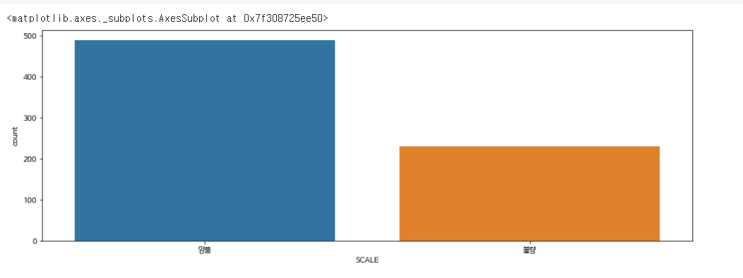
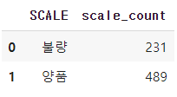
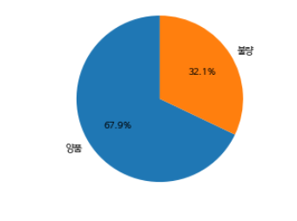

Slide 4
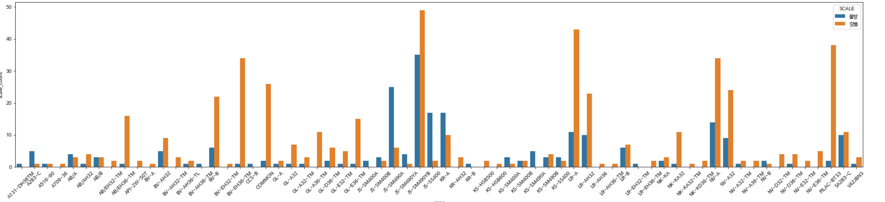
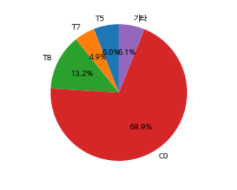
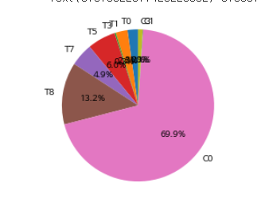
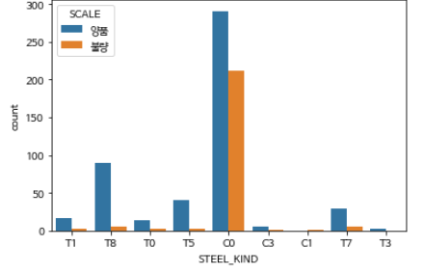
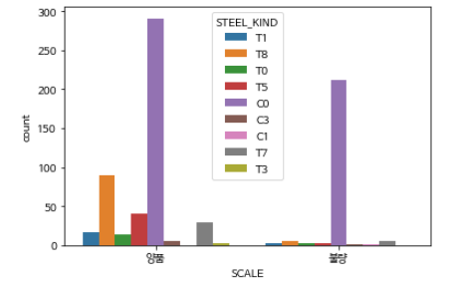
카운트 각 스펙별 불량
분류별 생산량 및
불량 카운트
분류별 불량

Slide 5
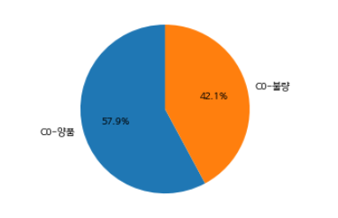
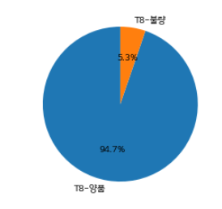
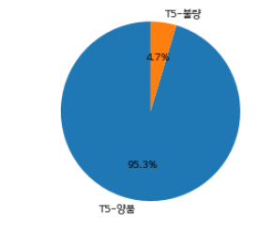
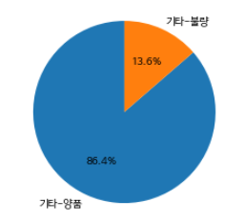

Slide 6
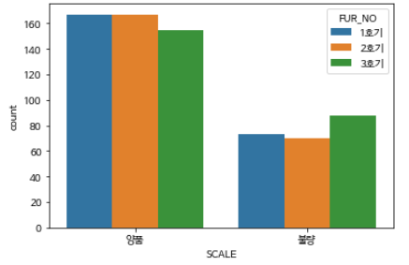
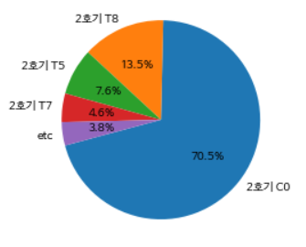
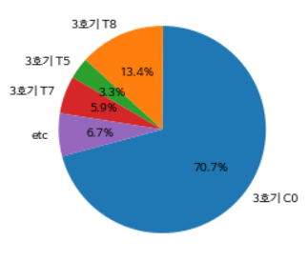
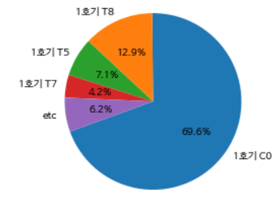
용광로 별 특정 구분 EX)kind, time, etc
왜 3번이 많을지를 생각해야한다.
불량품의 종류가 많았는가?
가동시간이 길었는가?
온도는 어땟는가?
(블림 추출을 이용해보자)
용광로별 양품 불량품 추이

Slide 7
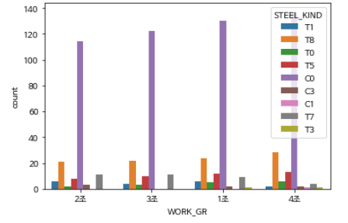
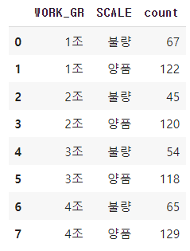
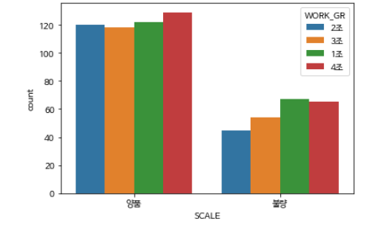
생산라인별 생산품목
라인별 양품 불량품 파이차트
라인별 생산량 파이차트
데이터를 구체적으로 어떤걸 쓸건가

Slide 8
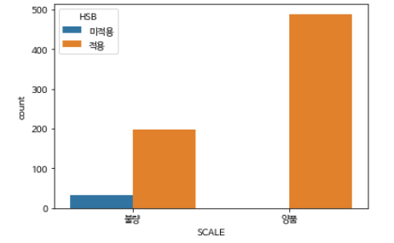
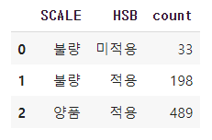
HSB적용 미적용 모델간의 불량과 양품의 구분을 다시금 봐야한다
지금자료는 X축을 양품구분에 두고있으므로 그 추이를 확인하기 다소 보기 불편한감이 있음

Slide 9
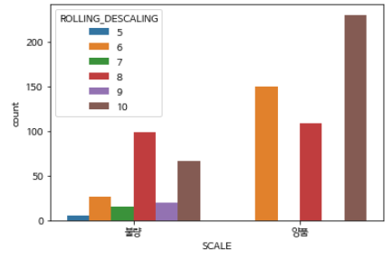
생각해보자 왜 짝수일경우에만 양품이 나왔을까? 어떤 데이터를 연관지어볼수 있을까?

Slide 10
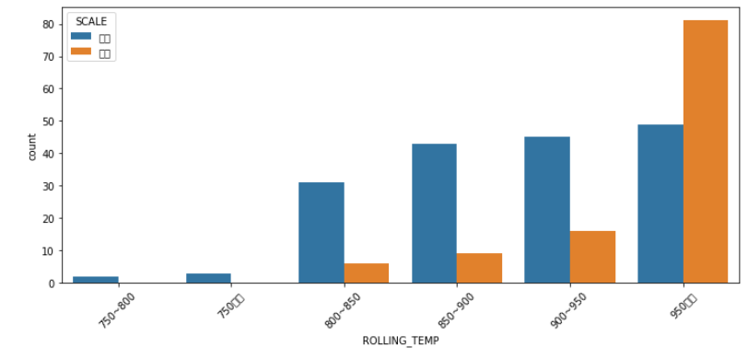

Slide 11
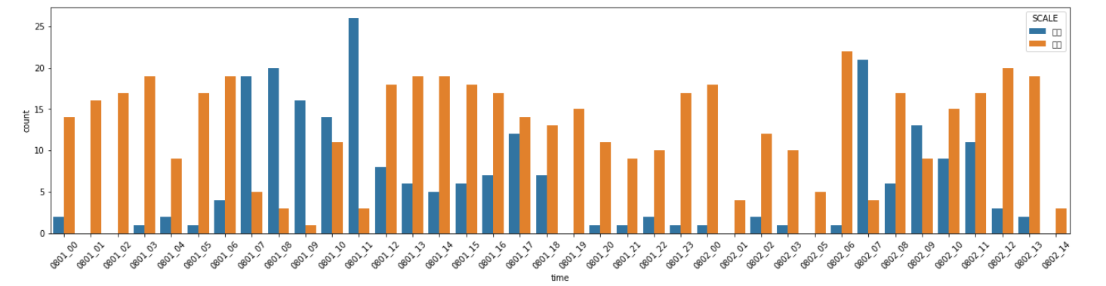
불량율 출현 빈도 시간 = 결국 C0 라인 온도 용광로 번호 등등 다시한번 보기

Slide 12
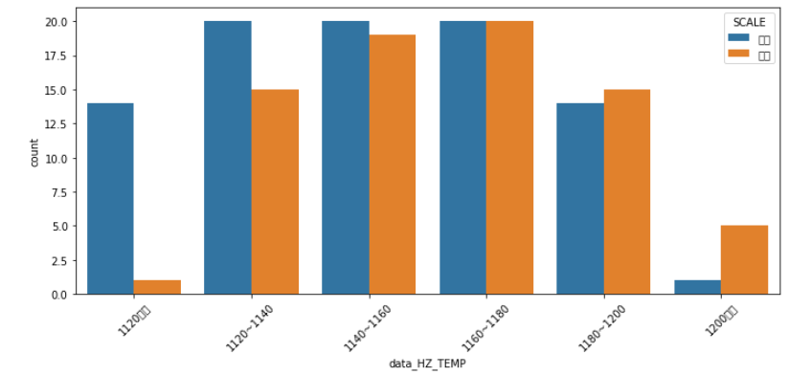

Slide 13
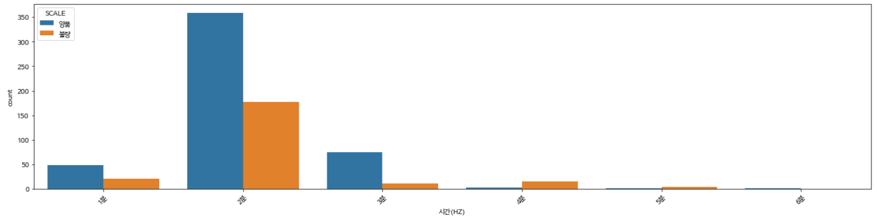

Slide 14
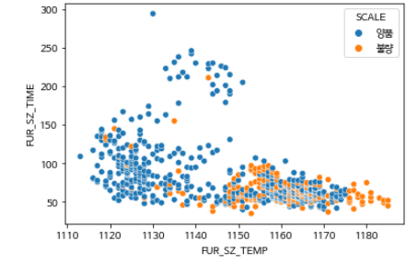
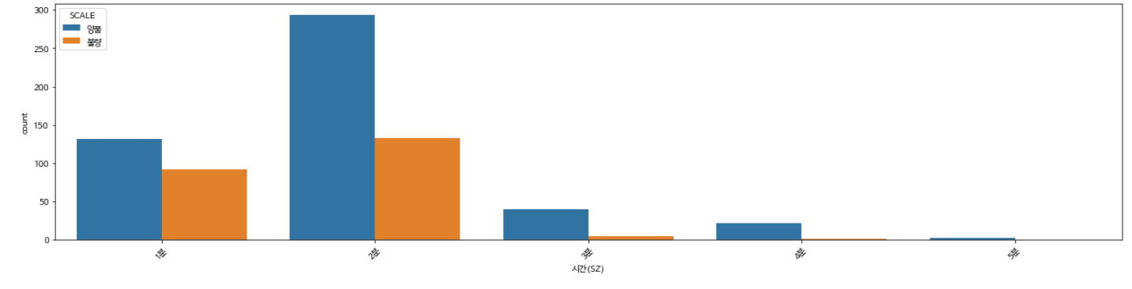

Slide 15
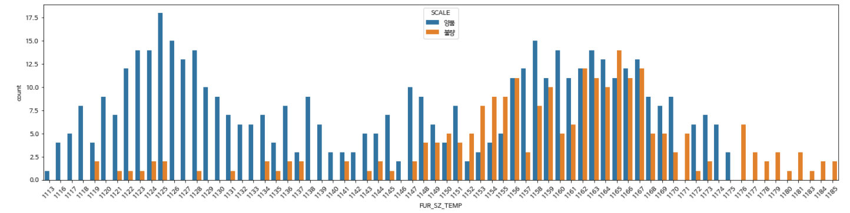
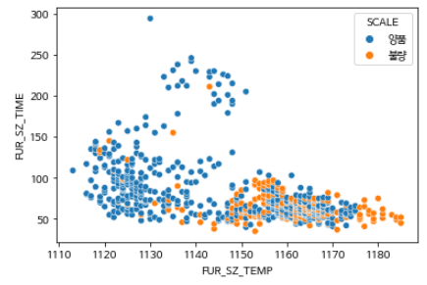

Slide 16
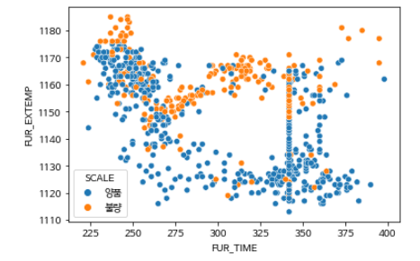
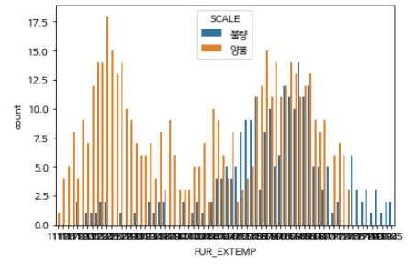

Slide 17
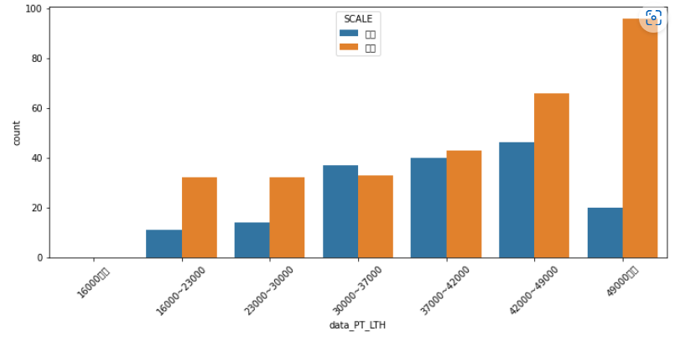
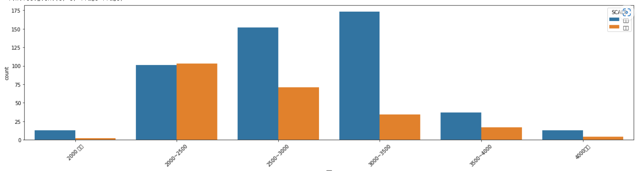
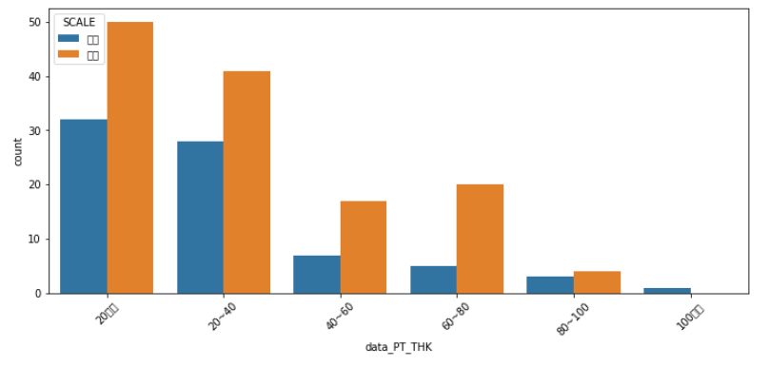
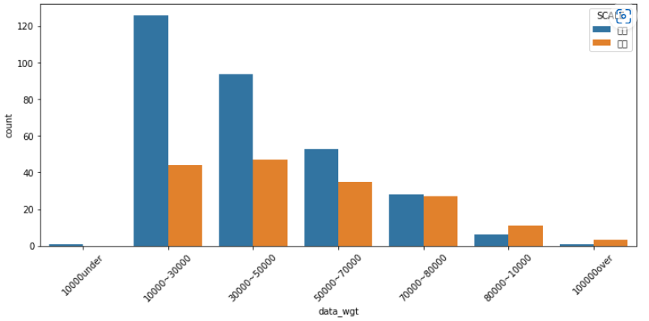

Slide 18
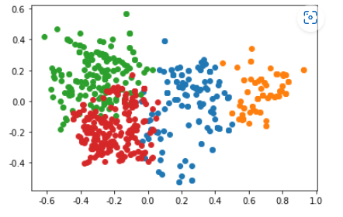

Slide 19
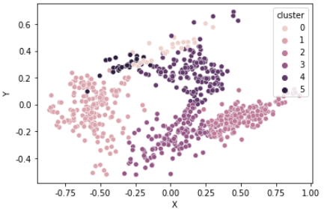

Slide 20
.1 디시전트리
3.2 랜덤 포레스트
3.3 그레디언트 부스팅

Slide 22
예상도
FUR_1
FUR_2
FUR_3
가열대
가열대
가열대
돌아가는 물량이 없게끔 만드는것 기대1
HZ_TIME
HZ_TEMP
균열대
균열대
균열대
SZ_TIME
SZ_TEMP
FUR_TIME
ROW1
ROW2
ROW1
ROW2
ROW1
ROW2
FUR_EXTEMP
작업 그룹1
작업 그룹2
HSB
압연기
작업 그룹3
ROLLING_TEMP_T5
ROLLING_DISCALING
작업 그룹4
답없는 철제 버리는게 없어진다
DROP

